Slide 1

Môn học: Khám phá xã hội
Đề tài: Một số con vật sống trong rừng
Lứa tuổi: Mẫu giáo lớn 5-6 tuổi)
Giáo viên thực hiện: Nguyễn Thị Huyền
PHÒNG GD & ĐT QUẬN LONG BIÊN
TRƯỜNG MẦM NON HOA SỮA
HOẠT ĐỘNG PHÁT TRIỂN NHẬN THỨC

Slide 2
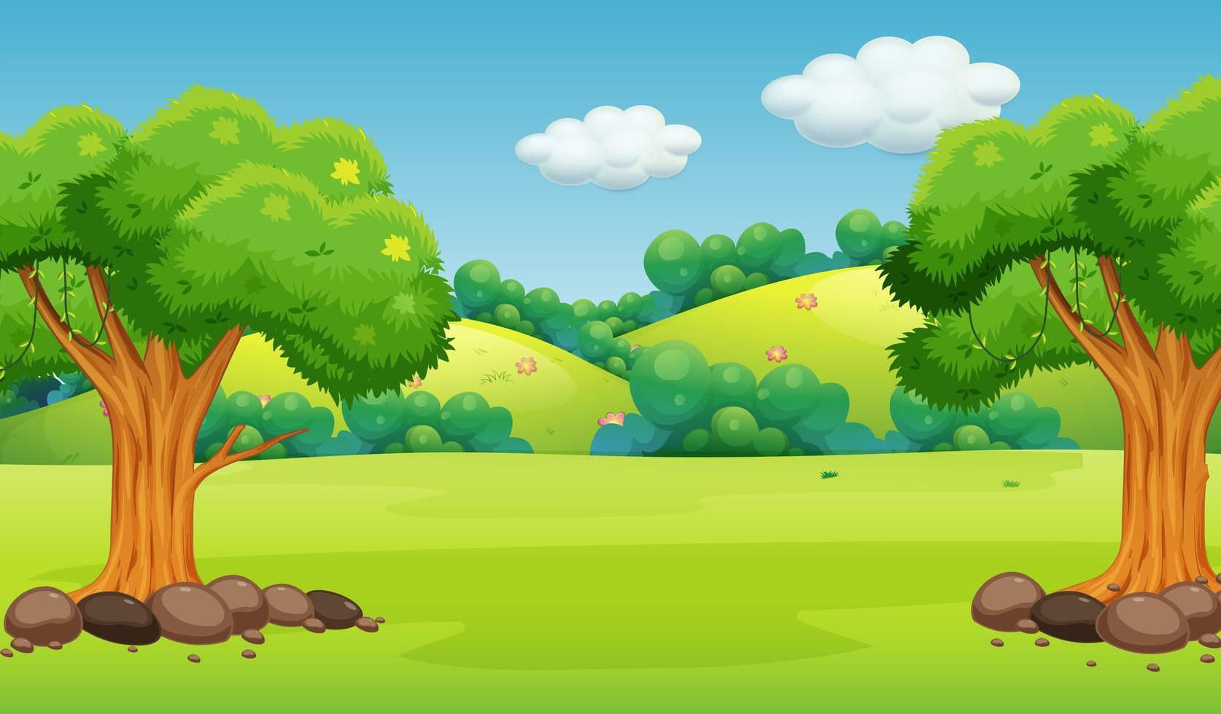
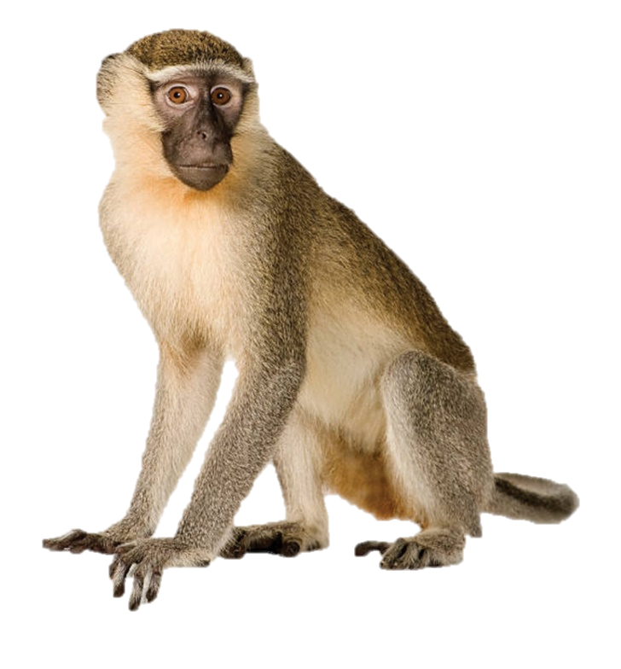
Đầu
Thân
Đuôi
Chân

Slide 3
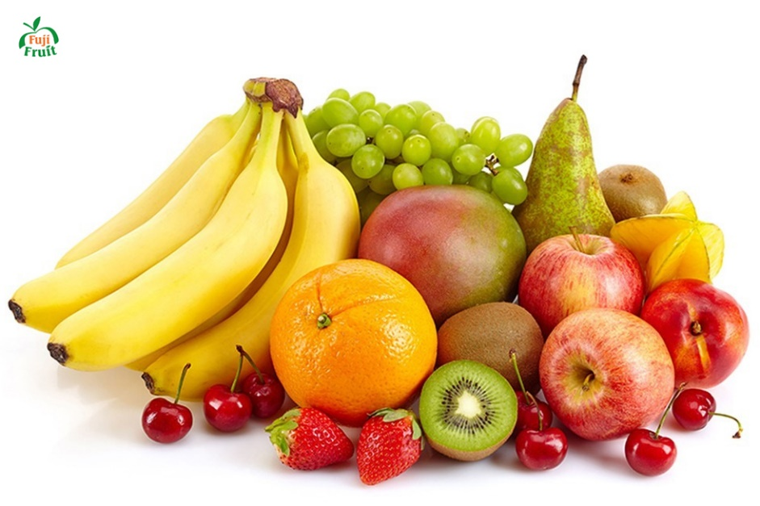
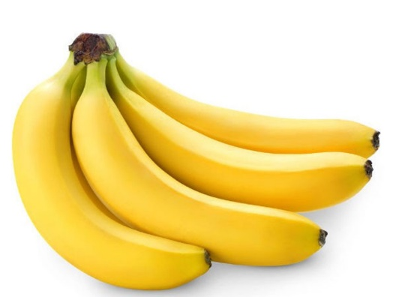

Slide 4
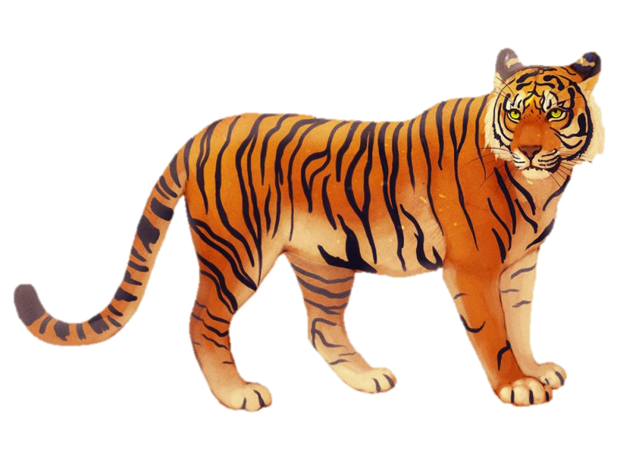
Chân

Slide 5
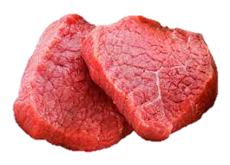
Đầu
Thân
Đuôi
Chân

Slide 6
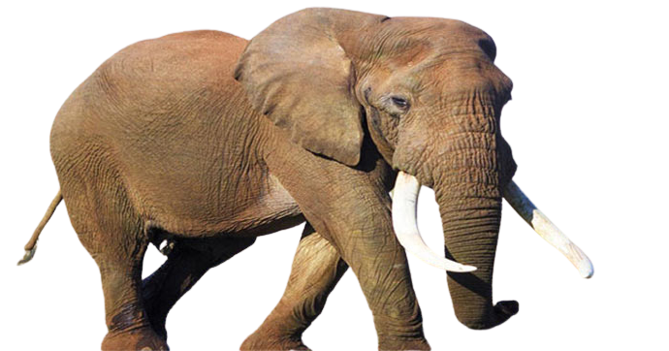
Thân voi
Tai voi
Vòi voi
Đuôi voi
Ngà voi
Chân voi

Slide 7
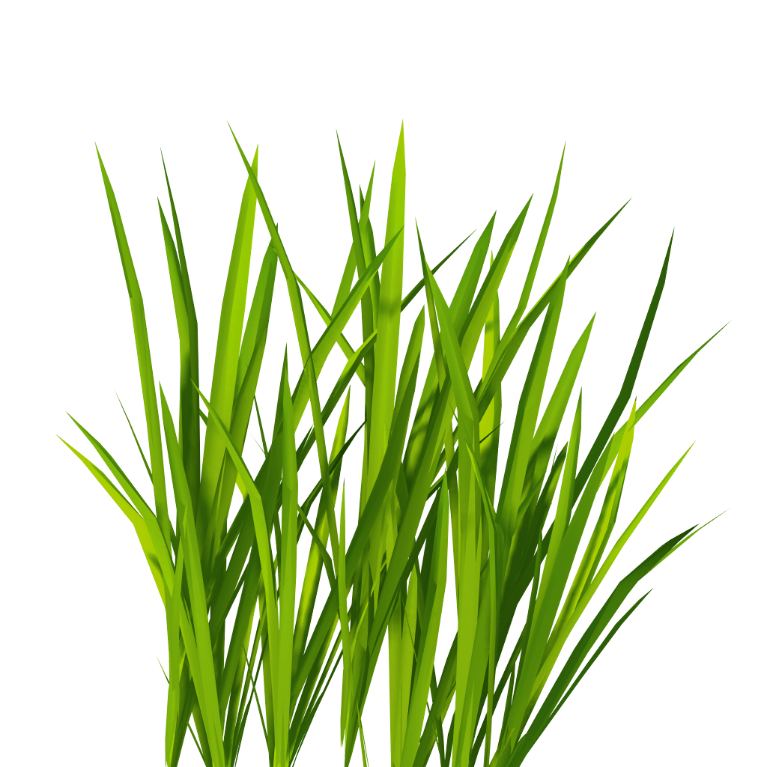
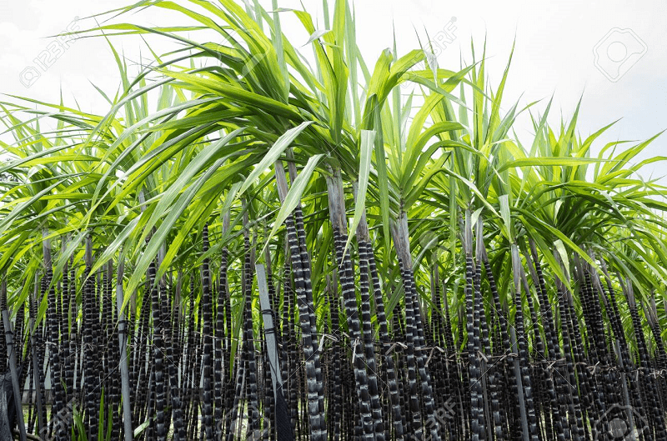

Slide 8


